Slide 1

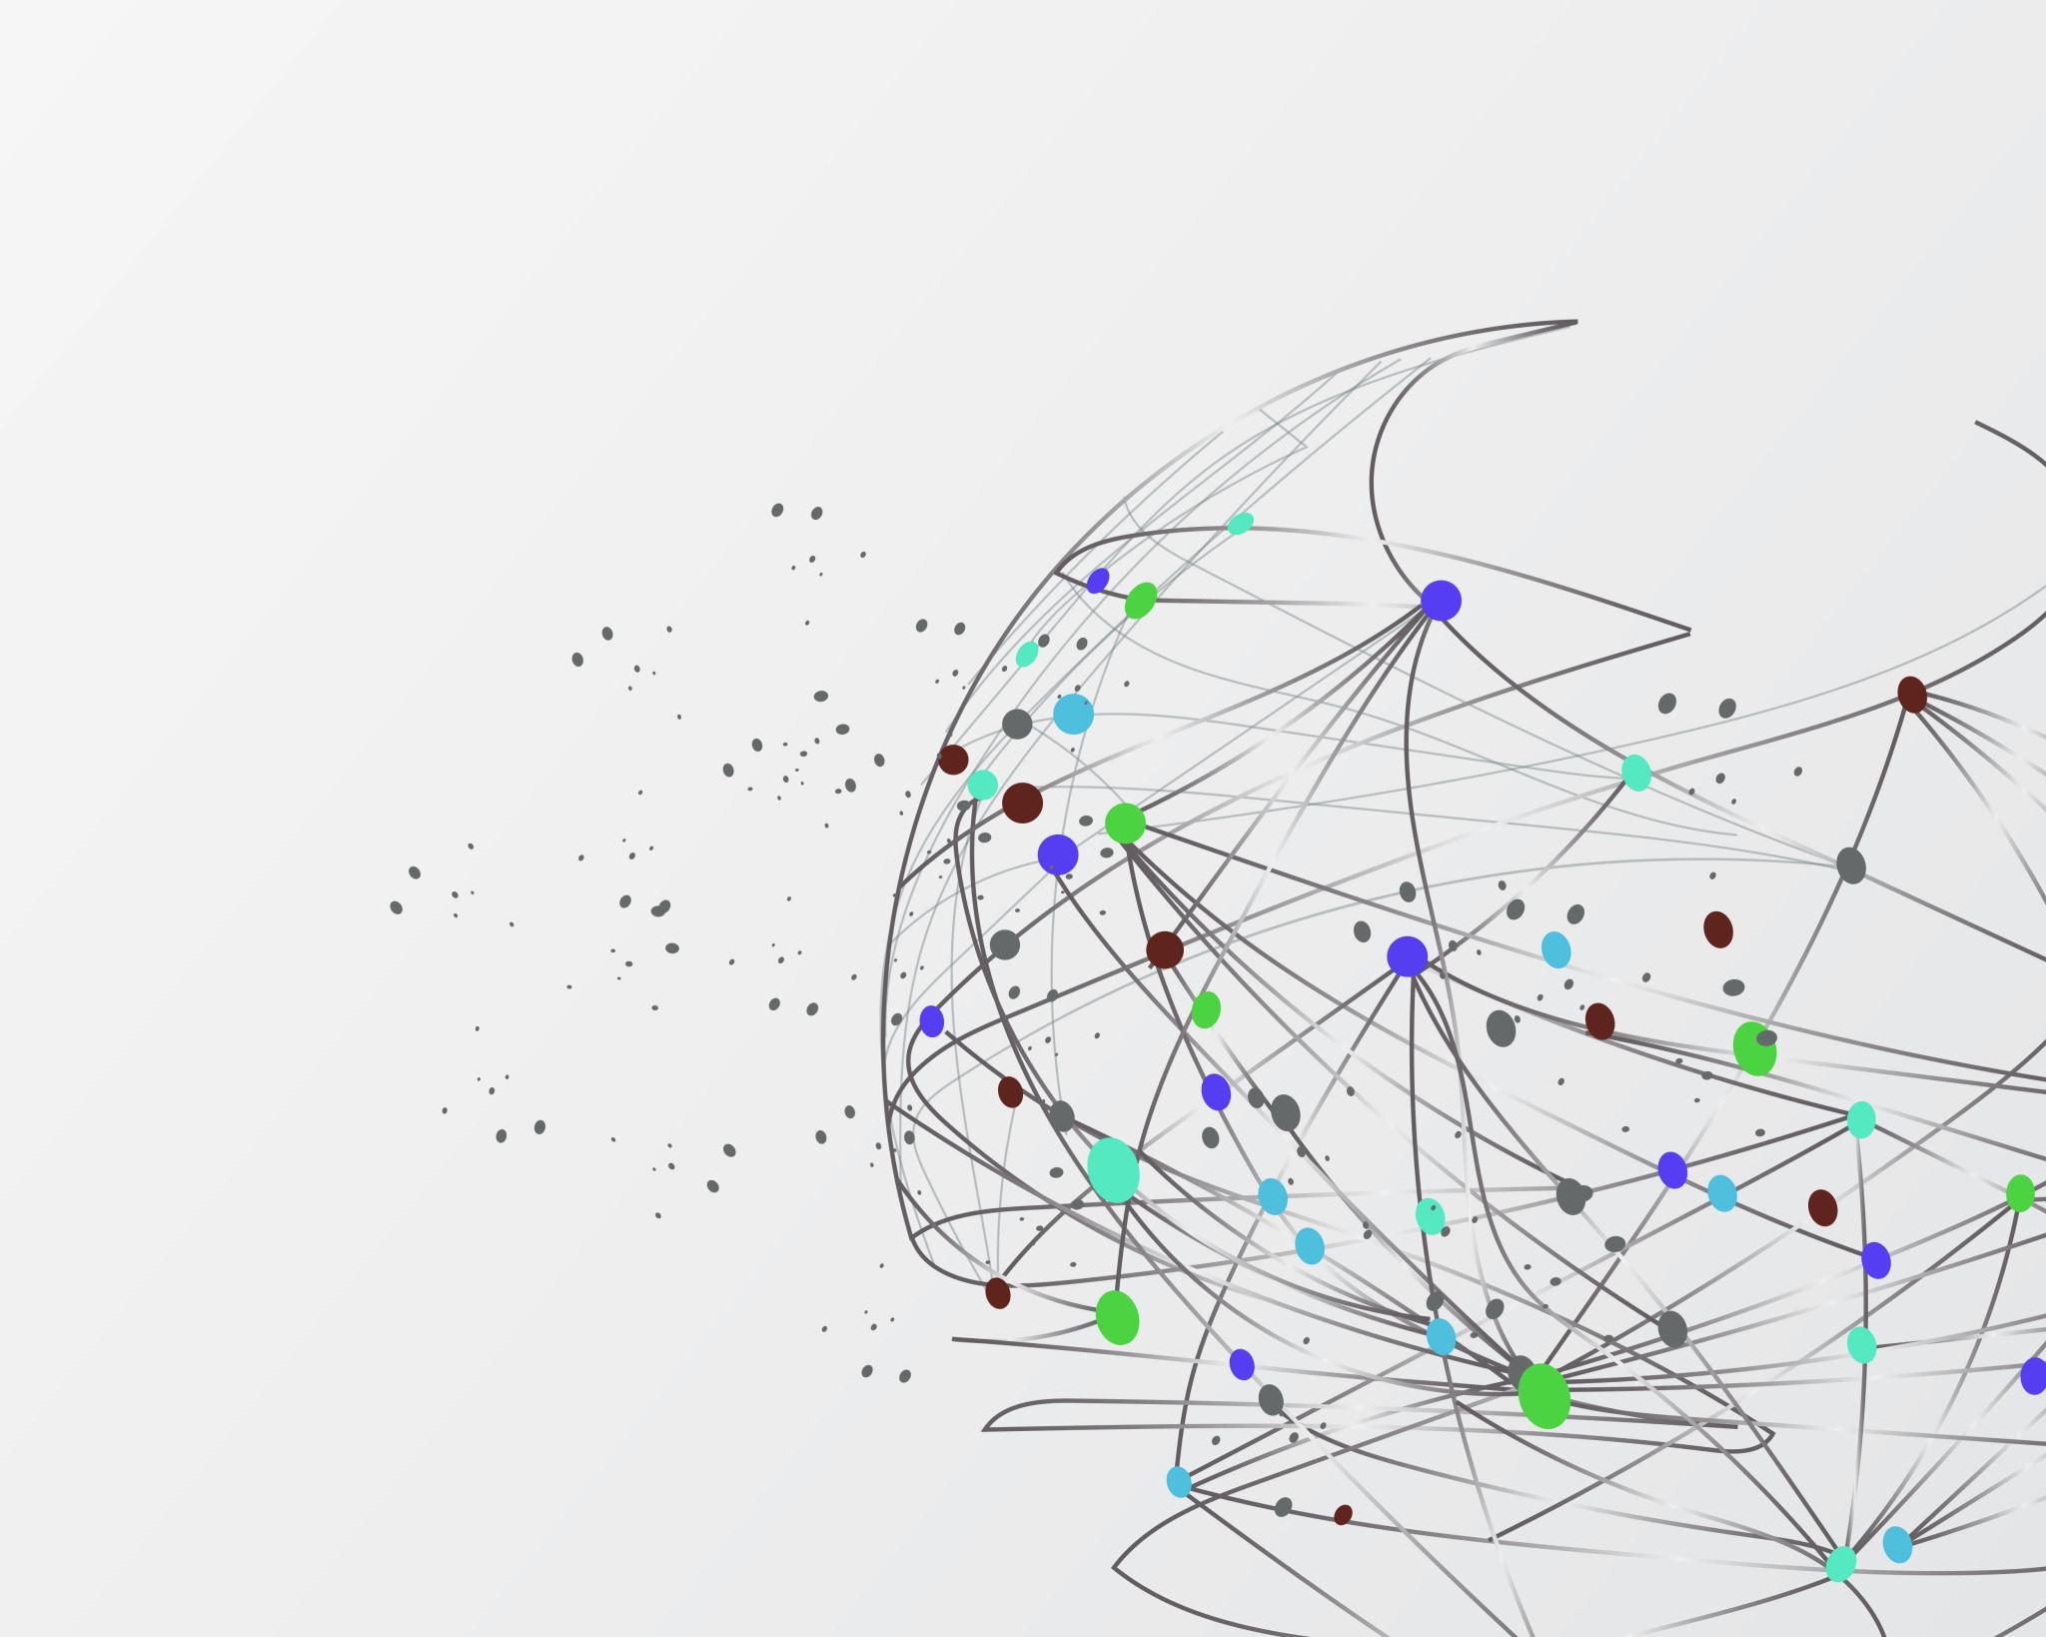
SALA #1
PROYECTO ADMINISTRACIÓN DE FINCAS

Slide 2
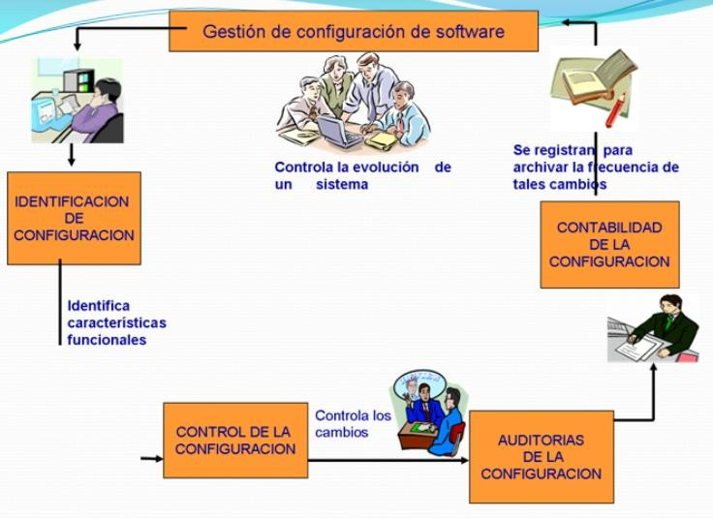
1. PROCESO DE LA GESTION DE LA CONFIGURACION DEL SOFTWARE (GCSW)

Slide 3
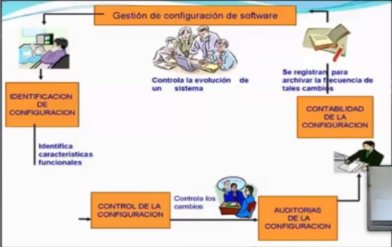
PROCESO DE LA GESTION DE LA CONFIGURACION DEL SOFTWARE
Es un proceso fundamental en el desarrollo de software que implica la gestión sistemática de los elementos de configuración a lo largo del ciclo de vida del software.

Slide 4
1. PROCESO DE LA GESTION DE LA CONFIGURACION DEL SOFTWARE (GCSW)
Etapa de Configuración | Herramientas | Importancia | Relación con la Etapa
Identificación de Configuración | Control de Versiones (Git, SVN, Mercurial) | Rastreo preciso de cambios en el código y autores. | Documenta y diferencia cada versión del software.
Gestión de Configuración de Software | Seguimiento de Problemas (JIRA, Redmine, Bugzilla) | Colaboración y seguimiento efectivo de tareas y defectos. | Facilita la gestión de cambios y resolución de problemas.
Control de la Configuración | Integración y Despliegue Continuo (Jenkins, Travis CI, CircleCI) | Asegura calidad con pruebas automáticas antes de la integración. | Valida y controla cada cambio antes de su aprobación.
Contabilidad de la Configuración | Seguimiento de Problemas | Vincula cambios en el código con incidencias específicas. | Proporciona contexto sobre los cambios realizados.
Auditorías de la Configuración | Control de Versiones e Integración Continua | Historial completo de cambios y pruebas para cada uno. | Facilita revisiones y verifica cumplimiento de requisitos.

Slide 5
1. PROCESO DE LA GESTION DE LA CONFIGURACION DEL SOFTWARE (GCSW)
Identificación de Configuración:
Crear y gestionar "issues" para cada característica funcional.
Vincular "issues" a artefactos de código y requisitos específicos.
Gestión de Configuración de Software:
Registrar y planificar versiones del software.
Seguir la evolución del sistema mediante "issues" asignados a lanzamientos.
Control de la Configuración:
Usar flujos de trabajo para revisar y aprobar cambios.
Documentar la progresión de cada "issue" desde su apertura hasta su cierre.
Contabilidad de la Configuración:
Mantener un historial auditable de cambios en "issues".
Documentar quién, cuándo y por qué se realizó cada cambio.
Auditorías de la Configuración:
Revisar "issues" cerrados para validar la implementación correcta.
Generar informes y dashboards para auditar el estado de los ítems de configuración.
JIRA
JIRA
JIRA
JIRA

Slide 6

1. PROCESO DE LA GESTION DE LA CONFIGURACION DEL SOFTWARE (GCSW)
Control de la configuracion
Auditorias de la configuracion
Jira actúa como una plataforma central para la gestión de cambios en el desarrollo de software. En la etapa de control de configuración, Jira facilita la organización y seguimiento de cada alteración realizada en el código fuente y la documentación. Los equipos pueden usar Jira para crear y asignar tareas, las cuales representan cambios o características específicas a implementar.
Durante la fase de auditoría, Jira se convierte en una herramienta valiosa para revisar y validar la conformidad de los cambios de configuración. Permite a los auditores rastrear y verificar que todos los cambios en el software cumplan con los estándares establecidos. Jira puede ser configurado para generar informes detallados que muestran el historial de cambios, quién los realizó, y si se siguieron los procedimientos adecuados.

Slide 7
1. PROCESO DE LA GESTION DE LA CONFIGURACION DEL SOFTWARE (GCSW)
Contabilidad de la configuracion
Gestion de la configuracion del software
Jira proporciona un marco robusto para la contabilidad de la configuración dentro de los proyectos de software. Esta etapa es crítica para asegurar que todos los elementos de configuración (EC) se registren adecuadamente y se mantengan actualizados a lo largo de su ciclo de vida. Con Jira, los equipos pueden catalogar cada EC, asociarlos con las respectivas tareas y sprints, y mantener un historial completo de las revisiones y modificaciones.
En la gestión de la configuración de software, Jira se convierte en un eje central para la implementación de políticas y procedimientos que rigen los cambios del software. Al utilizar Jira, los equipos pueden definir flujos de trabajo personalizados que reflejan las políticas de gestión de cambios, automatizar la aprobación de los cambios y asegurarse de que cada cambio se implemente de acuerdo con los procedimientos definidos.

Slide 8
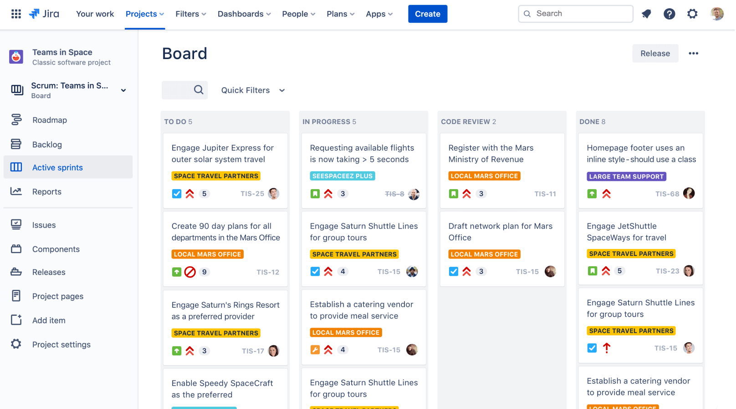
1. PROCESO DE LA GESTION DE LA CONFIGURACION DEL SOFTWARE (GCSW)
Identificacion de la configuracion
Jira facilita la identificación de la configuración al permitir que los equipos etiqueten y clasifiquen los elementos de configuración (EC) dentro de sus proyectos de software. Utilizando su sistema de seguimiento de incidencias, los equipos pueden asignar identificadores únicos a cada EC, agruparlos en categorías y rastrear su evolución a lo largo del tiempo.

Slide 9




HERRAMIENTAS utilizadas
IDES
Netbeans
JIRA
MAVEN
GIT HUB

Slide 10
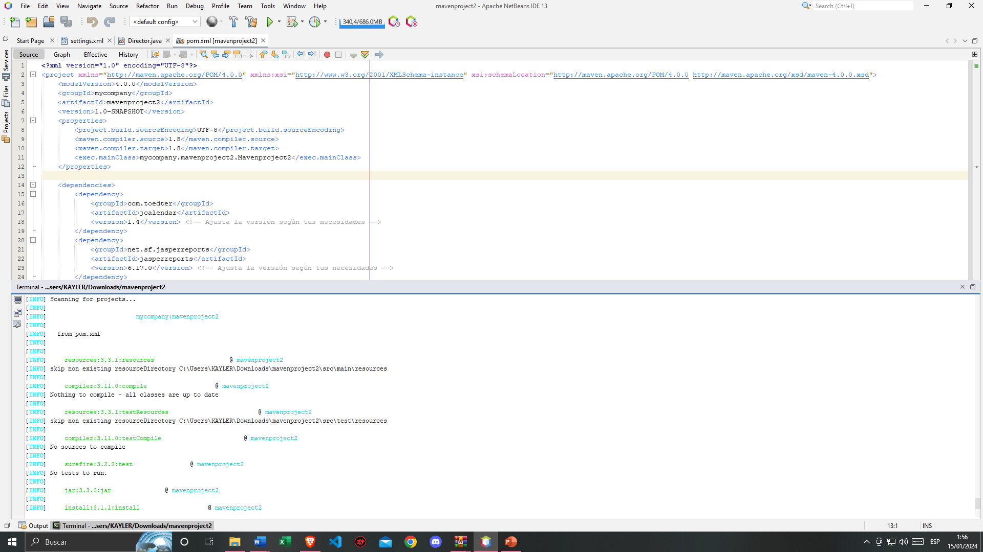
IDEs : Netbeans-APACHE
NetBeans es un IDE robusto que ofrece un fuerte soporte para el desarrollo en Java. Puede ser una excelente elección, especialmente si te sientes cómodo con su interfaz y herramientas integradas.
NetBeans proporciona características como depuración, creación de GUI, y una integración fluida con Maven, lo que puede simplificar el desarrollo y la gestión del proyecto.

Slide 11
GitHub
Propósito:
GitHub se utiliza para gestionar y alojar proyectos de desarrollo de software.
Proporciona un sistema de control de versiones distribuido (Git) para el seguimiento de cambios en el código fuente.
Facilita la colaboración entre desarrolladores permitiendo el trabajo en equipo y la revisión de código.
Características clave:
Repositorios: Espacios donde se almacenan los archivos del proyecto y se realiza el seguimiento de los cambios.
Colaboración: Permite la colaboración de equipos distribuidos geográficamente en proyectos de código abierto y privados.
Control de Versiones: Utiliza Git para el seguimiento de cambios, lo que facilita la colaboración y la gestión de versiones del código.
Problemas y Pull Requests: Facilita la gestión de problemas (issues) y solicitudes de extracción (pull requests) para la mejora del código.

Slide 12
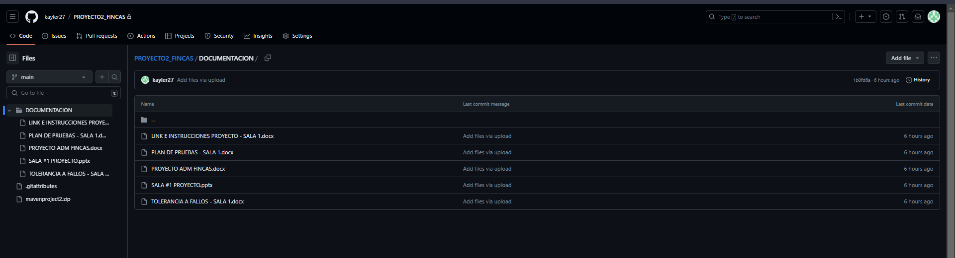
PROYECTO EN GITHUB - DOCUMENTOS

Slide 13
GitHub
3. Beneficios:
Colaboración eficiente: Permite a los equipos de desarrollo trabajar en conjunto, facilitando la revisión y aprobación del código.
Seguimiento de cambios: Proporciona un historial detallado de todos los cambios realizados en el código, lo que facilita la identificación y corrección de problemas.
Integración continua: Puede integrarse con herramientas de integración continua para automatizar pruebas y despliegues.
4. Uso común:
GitHub es utilizado por desarrolladores individuales, equipos y grandes empresas para gestionar el desarrollo de software y colaborar en proyectos de código abierto.

Slide 14

MAVEN
Maven es una herramienta de gestión de proyectos de software que se utiliza para simplificar y gestionar el proceso de construcción de proyectos. Sus beneficios son:
Gestión de Dependencias: Automatiza la descarga y organización de bibliotecas y frameworks en un repositorio local.
Ciclo de Vida de Construcción: Define fases estándar (validación, compilación, pruebas, empaquetado, etc.) para una construcción consistente y repetible.
Configuración mediante POM: Utiliza pom.xml para la configuración del proyecto, incluyendo dependencias y plugins.
Repositorios: Maneja dependencias a través de repositorios locales y remotos (como Maven Central).
Plugins: Extiende capacidades para tareas como compilación, pruebas y despliegue.
Convenciones sobre Configuración: Reduce la configuración manual al inferir necesidades a partir de convenciones establecidas.
Integración con IDEs: Compatible con Eclipse, IntelliJ IDEA, NetBeans, facilitando la gestión de proyectos.
Fomenta Prácticas Estándares: Promueve prácticas coherentes de desarrollo, mejorando la colaboración y comprensión del proyecto.
Automatización de Tareas: Facilita tareas como construcción, pruebas y generación de documentación.

Slide 15

JIRA
Jira Software es una herramienta de gestión de trabajo para los equipos de software que permite organizar y hacer un seguimiento de su trabajo.
Jira en la Gestión de Configuración
Permite un seguimiento detallado de cambios en el software, asegurando la integridad y estabilidad del sistema.
Mantiene un registro exhaustivo de todas las modificaciones, facilitando la auditoría y el análisis de cambios.
Beneficios Clave
Mejora la Colaboración: Facilita la comunicación entre equipos.
Flexibilidad y Escalabilidad: Adaptable a diversos tamaños de proyectos y metodologías.
Visibilidad Mejorada: Proporciona paneles de control y reportes para el estado del proyecto.
Optimización de Procesos
Reduce el esfuerzo manual en tareas repetitivas relacionadas con la configuración.
Ayuda a identificar y resolver conflictos de configuración de manera temprana.

Slide 16
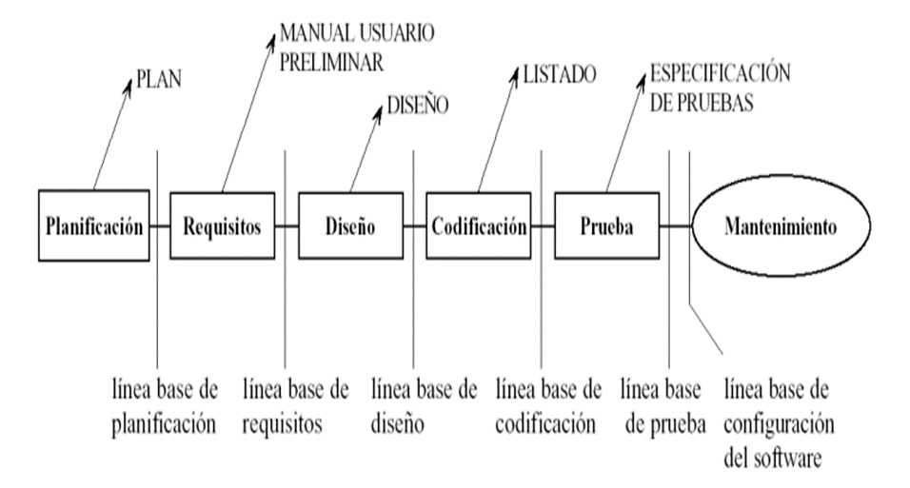
2.LINEA BASE - ELEMENTO DE CONFIGURACIÓN
Es un conjunto de elementos de configuración específicos que se han identificado y establecido como referencia en un momento dado del desarrollo del software.

Slide 17
2.1 Linea base elementoS de configuracion
Planificación - Jira
Para la planificación del proyecto se llego a utilizar la herramienta jira, esta herramienta nos ayudo a tener un control ordenado de la documentación y así conectar al equipo en el ambiente de trabajo.
Requisitos - Jira
Para los requisitos jira sigue siendo una buena opción, ya que nos permite crear tareas de requisitos, modificarlas en tiempo real y dejar un registro de dichas modificacion, además que nos indica que procesos dentro del proyecto están concluidos o faltan de concluir.
Diseño - NetBeans
Para el diseño del programa se utilizó NetBeans ya que esta tiene una gran facilidad de crear interfaces gráficas y una amplia variedad de bibliotecas y dependencias, además que es compatible con programas externos para realizar pruebas unitarias.

Slide 18
2.1 Linea base elementoS de configuracion
Codificación - Netbeans y Github
Para la codificación se utilizo netbeans y git hub, netbeans porque como se menciono antes, nos va a permitir realizar pruebas unitarias a nuestro proyecto. Y git hub para el código poderlo modificar y gestionar dichos cambios desde un repositorio, esto ayuda a que el equipo pueda trabajar unidos y así dar a conocer dichos cambios realizados
Prueba
Para las pruebas del proyecto se utilizo la herramienta maven, esta herramienta es muy útil, ya que ayuda a optimizar procesos, aparte ayuda a realizar test del código, y también nos permite cargar automáticamente gran cantidad de bibliotecas para el trabajo, además ayuda a empaquetar el programa y ordenandolo de manera eficiente.

Slide 19
HERRAMIENTAS UTILIZADAS
Herramientas | Descripción | Utilidad
GitHub | Plataforma para alojar proyectos utilizando el sistema de control de versiones Git. Se utiliza principalmente para la creación de código fuente de programas de ordenador. | - Alojar y gestionar proyectos de software.
JIRA | Herramienta de gestión de trabajo para equipos de software que deben organizar y hacer seguimiento. JIRA es increíblemente flexible y se puede personalizar para trabajar con el flujo de trabajo. | - Planificación de proyectos. - Seguimiento de problemas y tareas. - Colaboración en equipos. - Informes y estadísticas. - Gestión de versiones. - Automatización de flujo de trabajo. - Gestión de documentación.
NetBeans | Entorno de desarrollo integrado libre, hecho principalmente para el lenguaje de programación Java. | - Desarrollo de aplicaciones Java. - Diseño de interfaces gráficas de usuario (GUI). - Depuración y perfilado. - Manejo de bibliotecas y dependencias. - Automatización de tareas. - Integración con servidores de aplicaciones.
Maven | Herramienta de gestión de proyectos de software que se utiliza para simplificar y gestionar el proceso de construcción de proyectos. | - Gestión de dependencias. el proceso de construcción de proyectos. - Ciclo de vida de construcción estandarizado. - Validación, compilación, pruebas, instalación y despliegue.

Slide 20
conclusiOnES
En conclusión, la gestión de la configuración de software es un proceso esencial en el desarrollo de software que implica la planificación, identificación, control, revisión y auditoría de los elementos de configuración.
Utilizar herramientas como Jira, NetBeans, Maven y GitHub puede facilitar y mejorar significativamente este proceso al proporcionar una gestión eficiente de tareas, una plataforma de desarrollo integrada, las herramientas necesarias para el desarrollo Java, una gestión de dependencias y un control de versiones colaborativo.
Si se aprovechan estas herramientas de manera efectiva, los equipos de desarrollo pueden aumentar la eficiencia, la colaboración y la calidad en todo el ciclo de vida del desarrollo de software.

